Slide 1
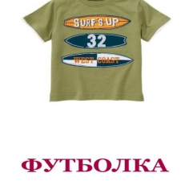
Какая бывает одежда ?
Детали одежды
Из истории одежды
Кто шьет одежду?
Поиграем?

Slide 2
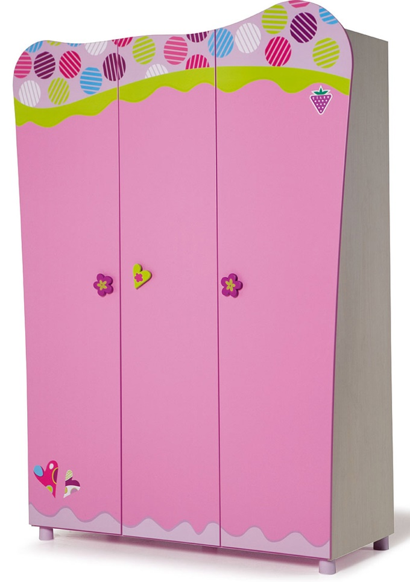
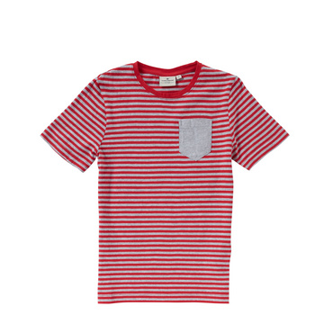
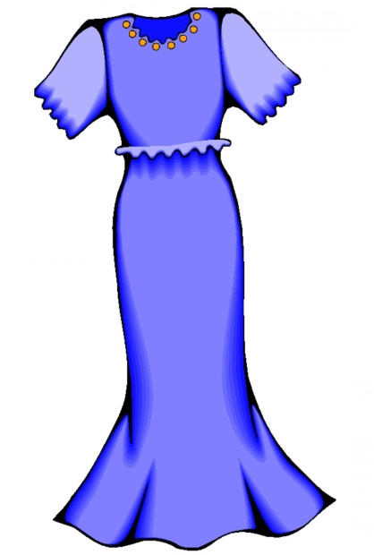
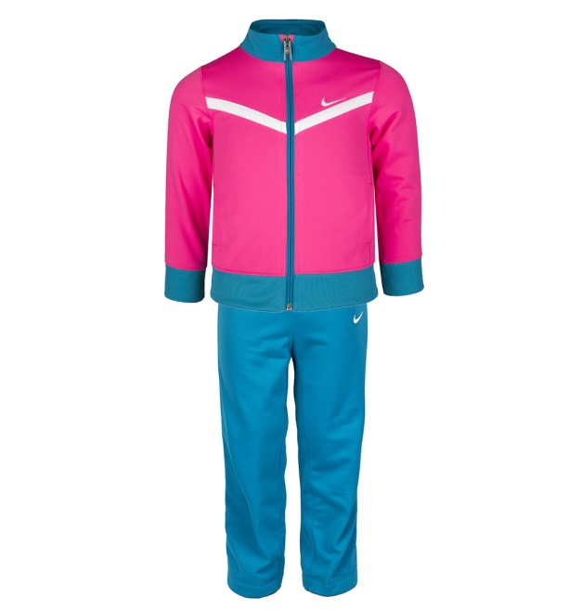
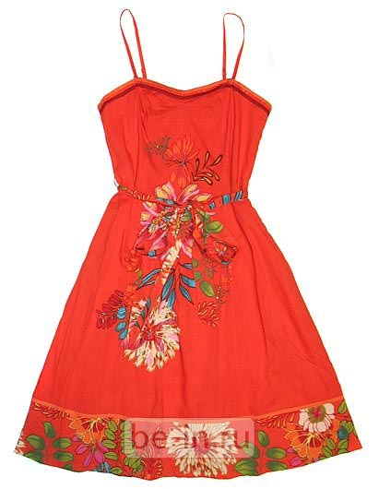
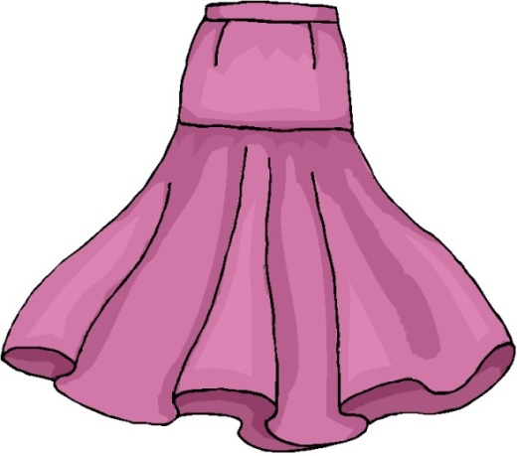
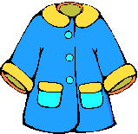
Сезонная
Спортивная
Праздничная
Повседневная

Slide 3
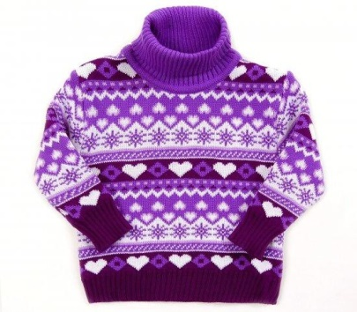
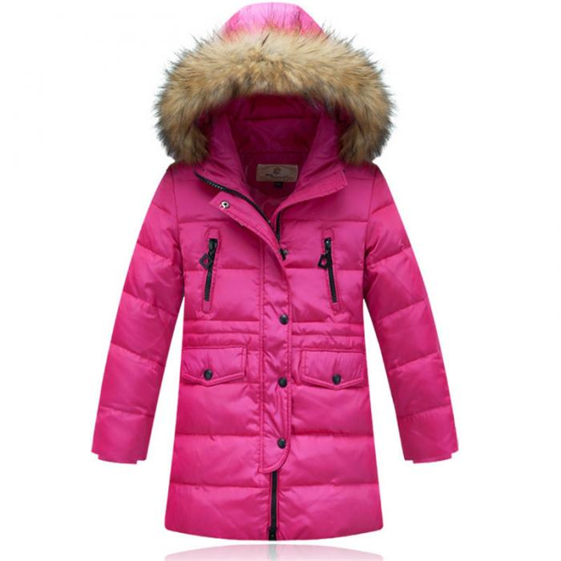
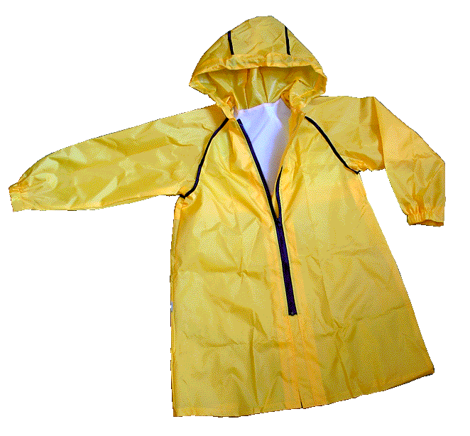
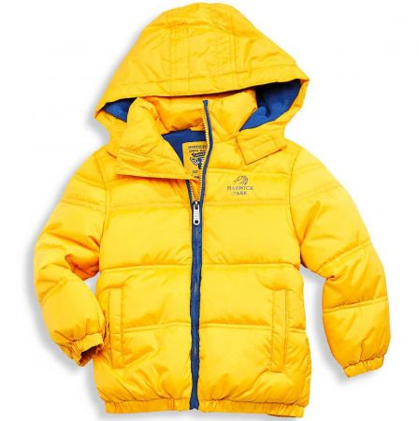
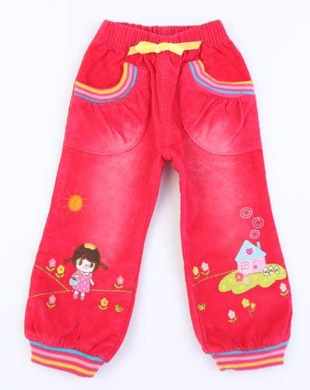
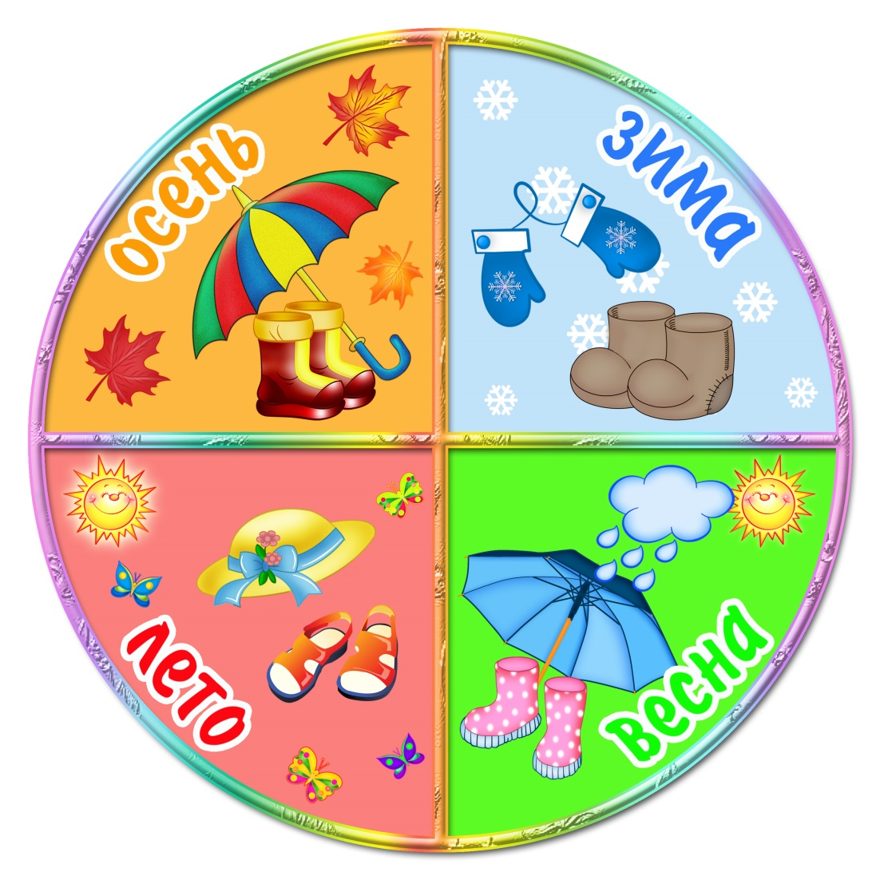
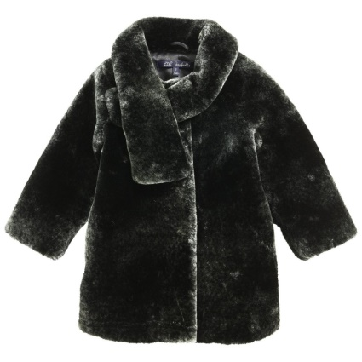
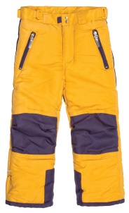
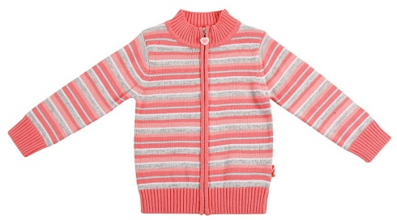
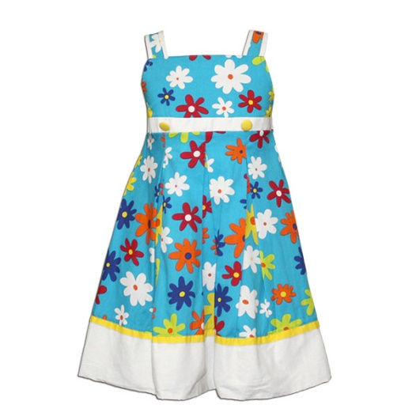
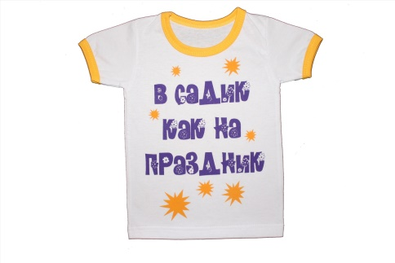
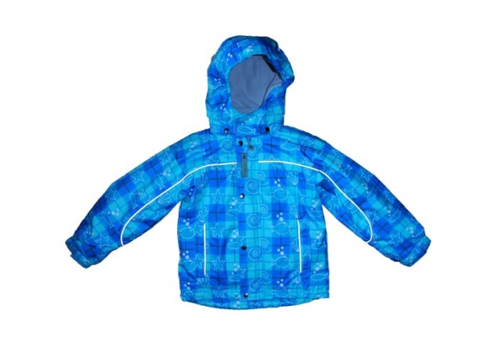
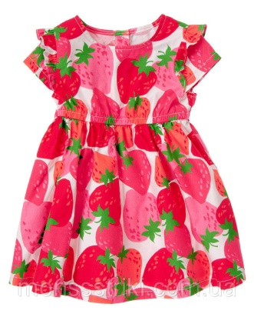
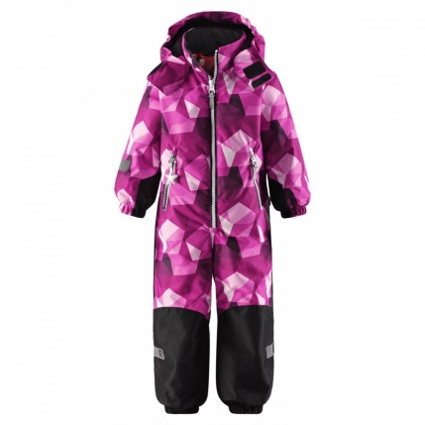
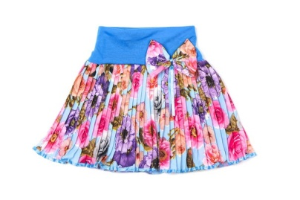
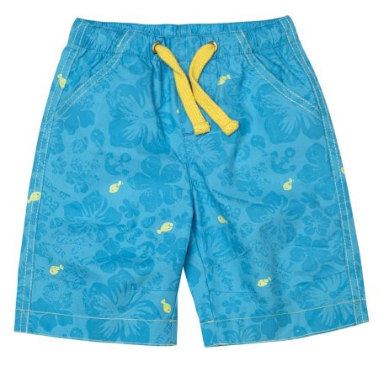
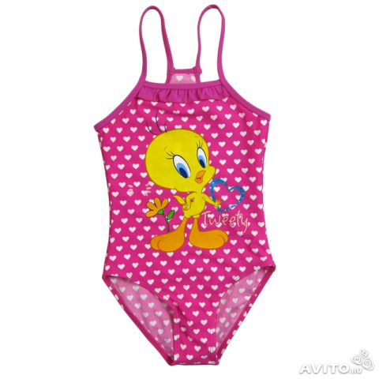
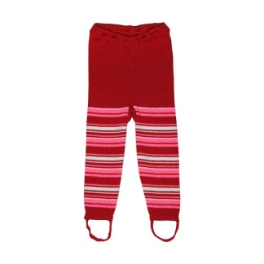
Выбрать одежду

Slide 4
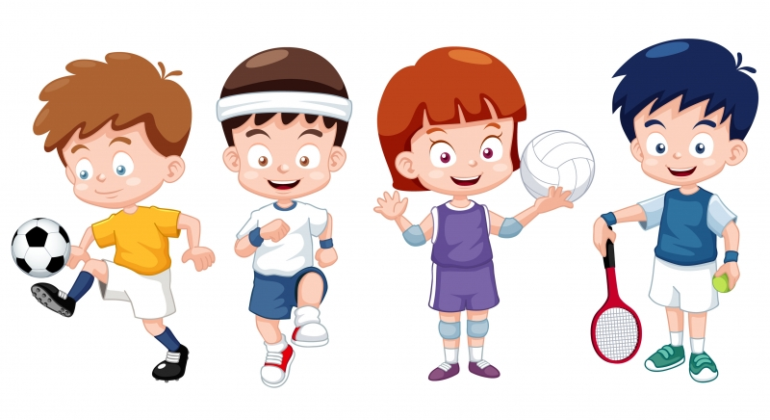
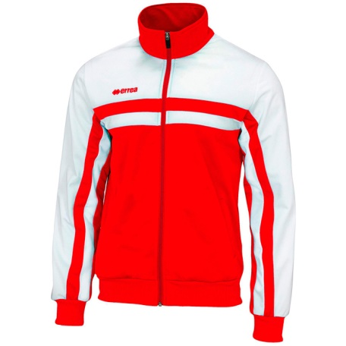
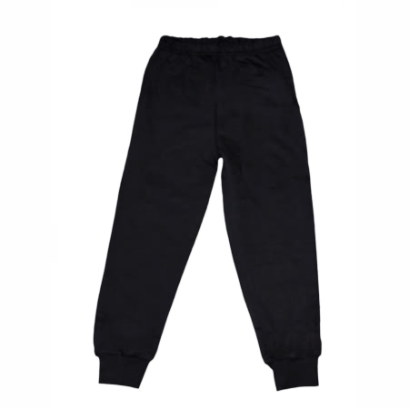
Выбрать одежду

Slide 5
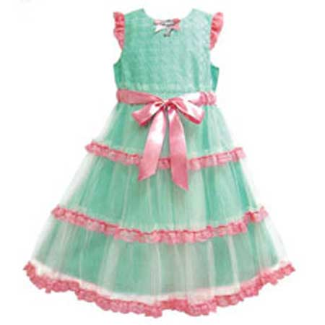
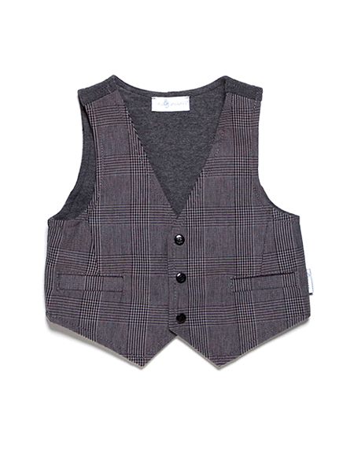
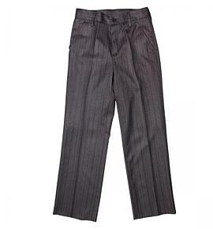
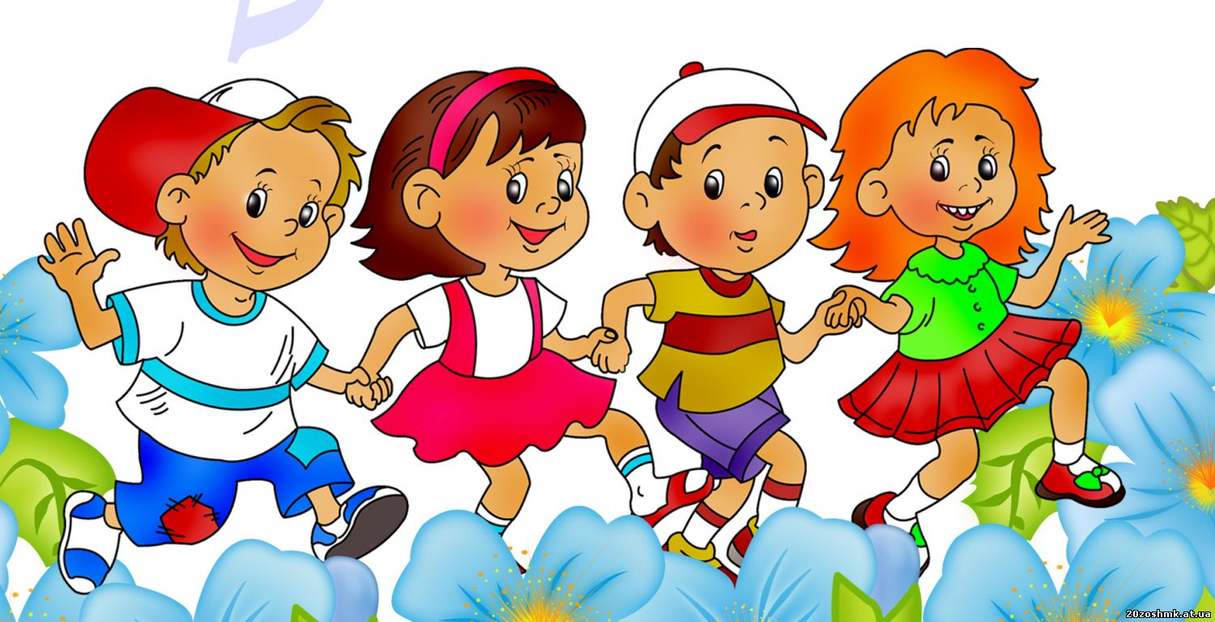
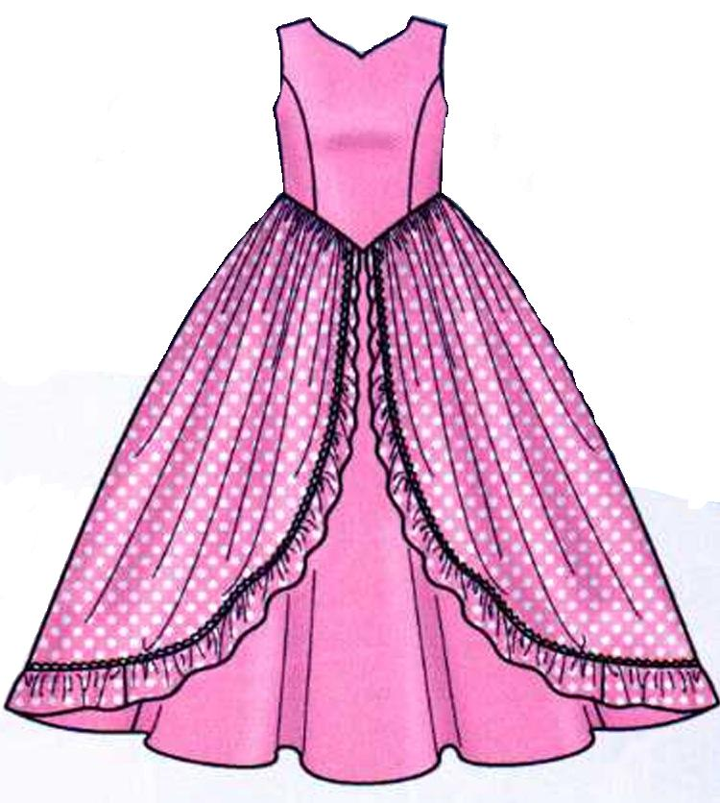
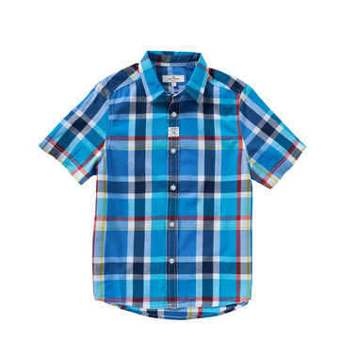
Выбрать одежду

Slide 6
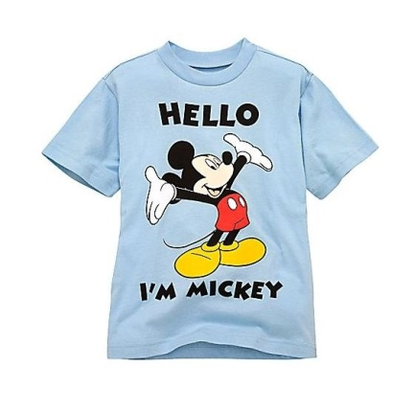
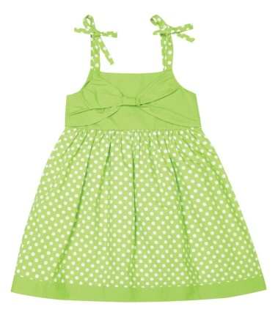
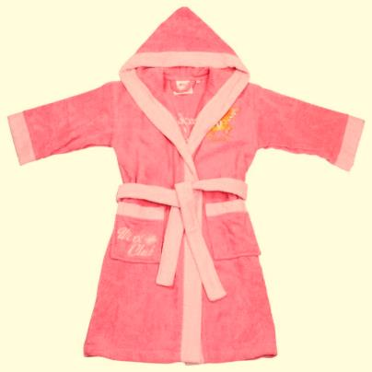
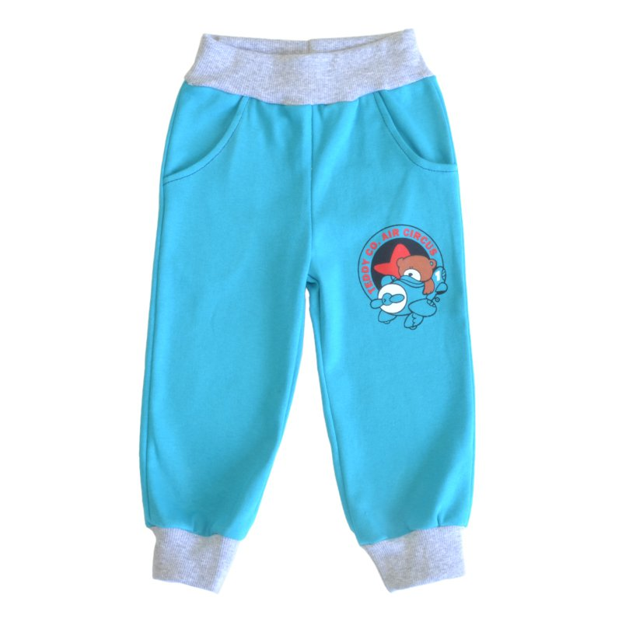
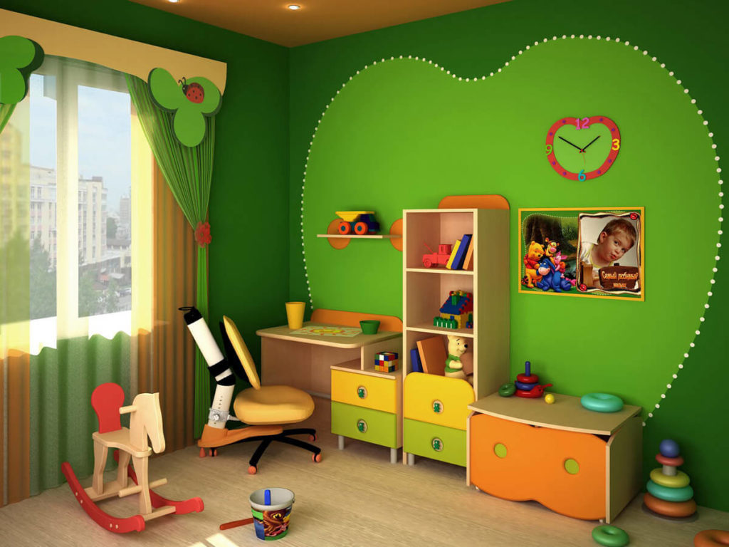
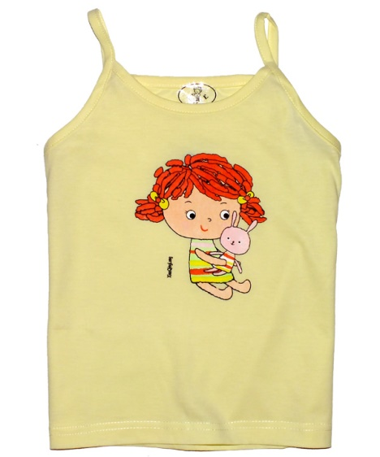
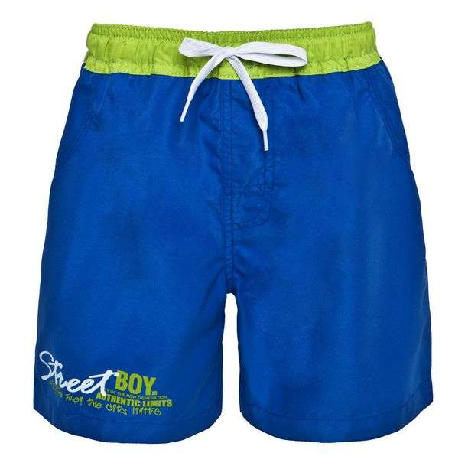
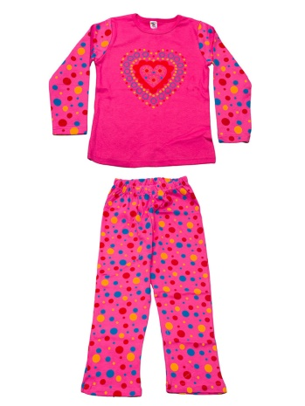
Выбрать одежду

Slide 7
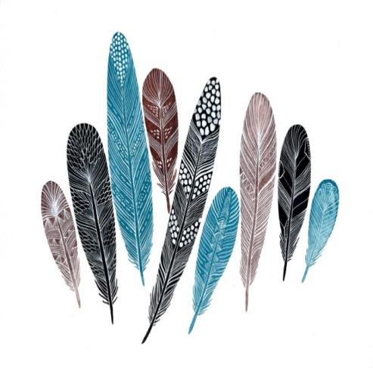
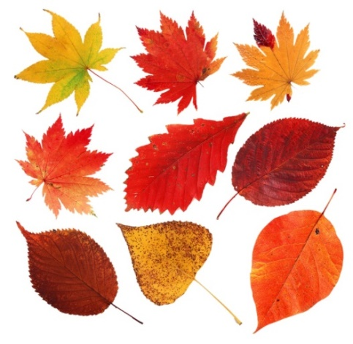
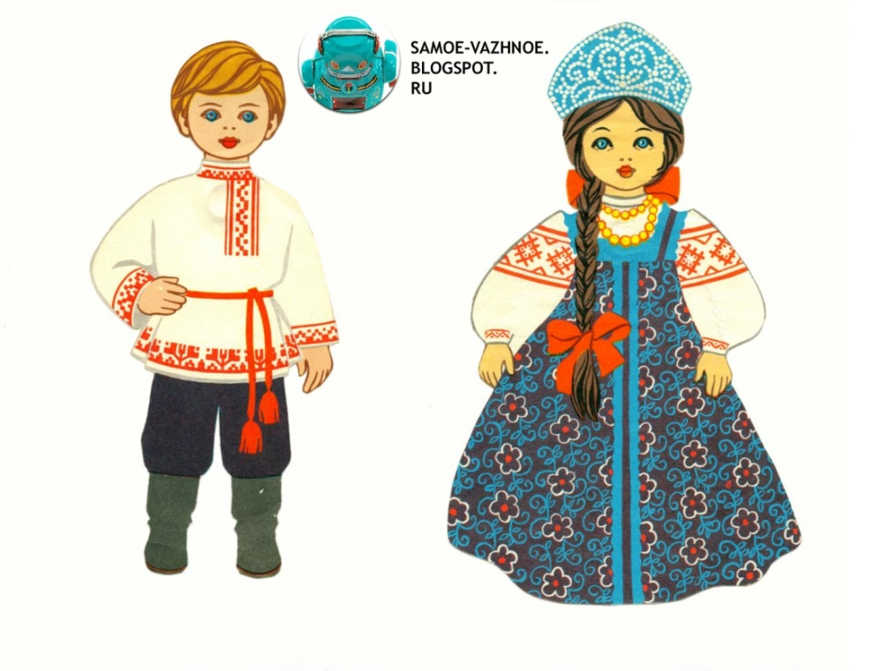
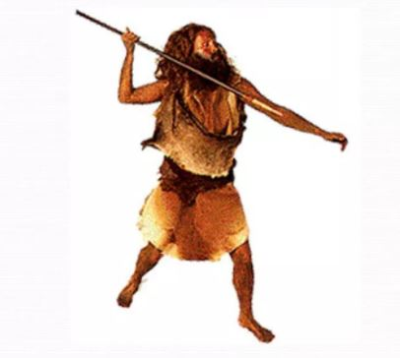
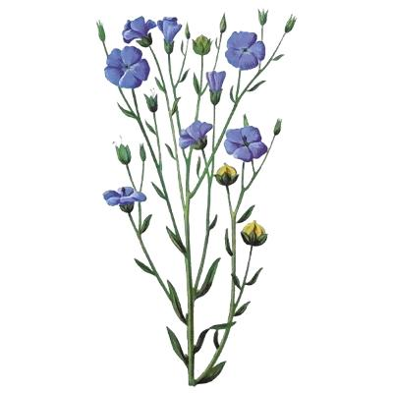

Slide 8
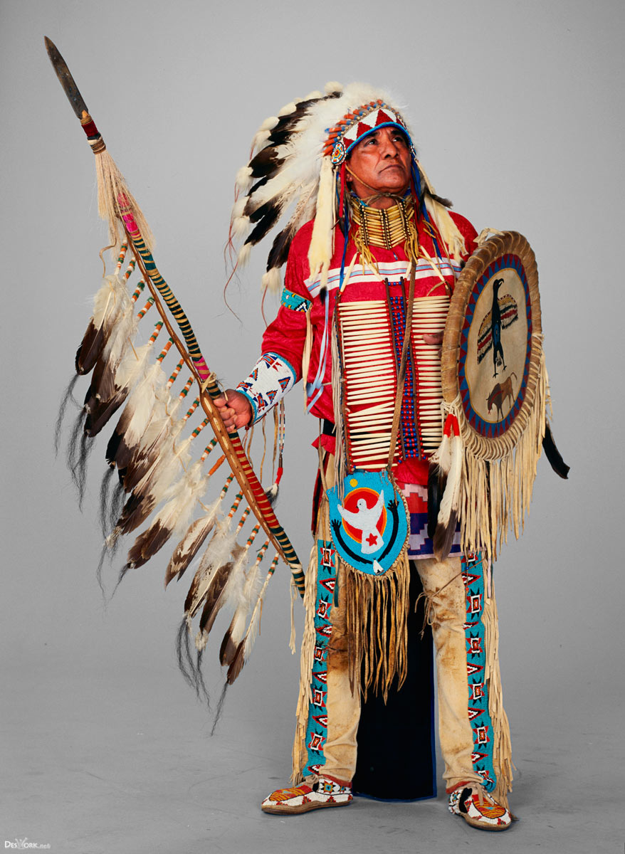
Очень давно люди использовали в своей одежде перья разных птиц. Перья служили не столько для тепла и сухости, но были частью украшения и признаком богатства. В некоторых племенах индейцев перья могли носить только вожди племени.
Выбрать
раздел

Slide 9
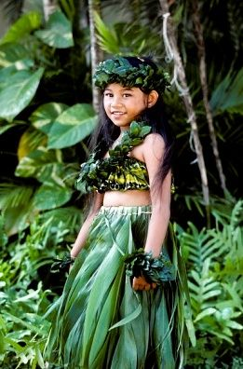
Что могло помочь человеку в древности согреться и укрыться от дождя? Ни зонтов, ни тканей еще не было. Конечно, листья разных растений, особенно крупные листья. Из них делали юбки, венки. Теперь листья служат только для создания нарядов, например для маскарада.

Slide 10
Листья, перья были очень красивы, но мало спасали от холода. Древний человек использовал для создания теплой одежды шкуры животных. Такая одежда очень хорошо защищала от холода. Шили такую одежду костяными иглами.
Выбрать
раздел

Slide 11
Позднее, люди научились ткать ткань из растений: льна, хлопка. Научились использовать шерсть овец, пряли из нее нити и вязали одежду. Использовали прялки, веретено и ткацкие станки.
Выбрать
раздел

Slide 12
Кто шьет одежду?
Художник - модельер
Закройщик
Портной
Швея

Slide 13
Пояс
Воротник
Рукав
Карман
Юбка
Оборка

Slide 14
Поиграем?
4-й лишний

Slide 15
К выбору игр

Slide 16
Молодцы! Играем дальше?
ПРОДОЛЖИТЬ

Slide 17
Очень жаль! Попробуй ещё.
ПРОДОЛЖИТЬ

Slide 18
Интерактивный плакат «Одежда»
Составили:
Нестерова Елена Владимировна
Баева Анастасия Петровна
2018г.

